Slide 1
（独）工業所有権情報・研修館
弁護士知財ネット
日本弁理士会
営業秘密・知財戦略セミナー
技術情報・発明の保護戦略
平成２９年３月８日
日本弁理士会
講師 弁護士・弁理士 高 石 秀 樹

Slide 2
目次
背景
最近の企業の傾向
技術流出の様々なパターン
イノベーションモデルの変化
知財戦略と企業の発展
オープン・クローズ戦略のポイント
特許化・秘匿化・公知化の選択
技術情報の整理
秘匿化
営業秘密としての保護
契約による保護
先使用権としての保護
証拠化
営業秘密・先使用権の立証資料
民間業者の「タイムスタンプ」
公的機関による「タイムスタンプの保管」
技術内容の書面化

Slide 3
背景： 最近の企業の傾向１
（１）発明の秘匿化の重視の傾向

Slide 4
背景： 最近の企業の傾向２
（２）公開特許公報による技術流出への懸念
知財研「出願公開制度に関する調査研究報告書」（平成27年3月）より引用

Slide 5
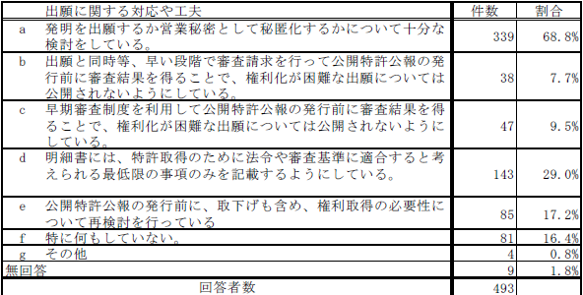
背景： 最近の企業の傾向３
（３）発明の特許化と秘匿化の選択
【秘匿化】 特許出願後も、秘匿化に移行できる工夫をしている企業もある
知財研「出願公開制度に関する調査研究報告書」（平成27年3月）より引用

Slide 6
背景： 最近の企業の傾向４
（４）回答企業の過半数が、審査請求しない予定の出願をしている
【公知化】 他社特許化防止のための防衛出願が大半である
【秘匿化】 公開前に取下げて、先使用／営業秘密の証拠とする企業もある
知財研「出願公開制度に関する調査研究報告書」（平成27年3月）より引用
公開特許公報による【公知化】 ⇒ 公開特許公報を通じた技術公開 ↓
国立国会図書館等への納本等による【公知化】 ≒ 【秘匿化】 ＋ 先使用権制度等との併用

Slide 7
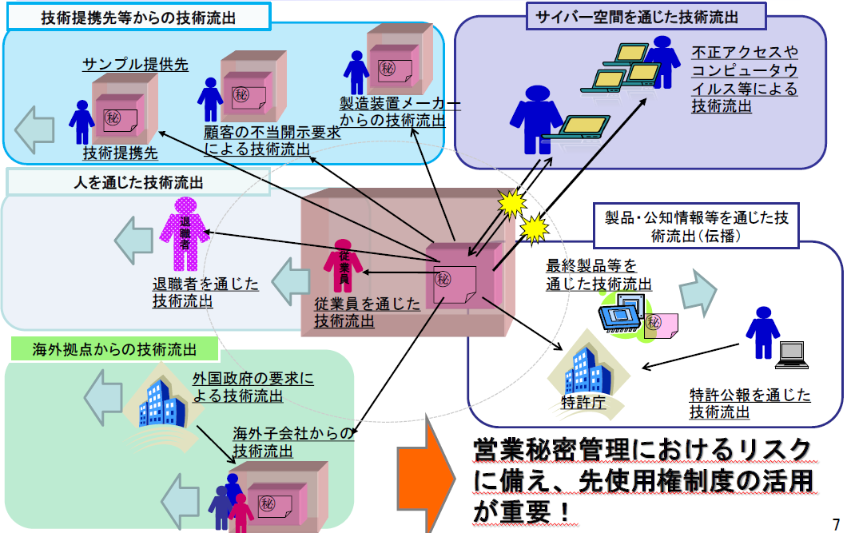
背景： 技術流出の様々なパターン
技術流出パターンに応じた
技術流出の防止策や
技術情報・発明の保護戦略が必要

Slide 8
背景： イノベーションモデルの変化
従来： 自ら全ての技術を開発し、ものづくりを行う事業が成立した 自前主義崩壊による技術開発の停滞
事業環境の変化 ◆デジタル化 ⇒製造業においてハードからソフトへ重点移行 企業間の情報ネットワーク化による製造技術情報の交換・伝達 ◆グローバル化 ⇒技術・知財・ものづくりが瞬時に国境を越えて伝播 貿易立国から投資立国への産業構造の変化 ◆標準化 ⇒途上国企業でも市場参入が容易、コスト競争力あり 標準化バックアップ体制の不備と他国企業標準化技術使用料負担増
現在： 製品やシステムを構成する技術の全てを、自社はもとより、 自国の中にさえ持つ必要がなくなりつつある 大学やベンチャー企業への技術依存と他国企業M&Aによる技術入手の必要性増加
他社・他国に委ねる領域（オープン）と、自社・自国が担う領域（クローズ）を組合せて、「市場の拡大」と、「競争力・利益の確保」を、グローバル市場で 同時に実現させる、「オープン・クローズ戦略」が必要になってきた

Slide 9
知財戦略と企業の発展
技 術 戦 略 開発＆導入（オープンイノベーション）
コア技術（他社と差別化） 周辺技術（技術・製品の普及化）
知 財 戦 略 独占＆利用
秘匿化
特許化
公知化
契約
営業秘密
先使用権
特許出願
審査請求
特許権＝独占権
公開技報
防衛出願
公開前に
取下
審査
請求
せず
公開
標準化
証拠化
秘匿実施
（秘密な限り）
独占実施
（期間は有限）
許諾実施（有償/無償）
クロスライセンス パテントプール
自由
実施
クローズ（使わせない）
オープン（使わせる）
コア領域（競争力・利益確保） オープン領域（市場拡大）
事 業 戦 略
企業の発展 （利益の増大）

Slide 10
オープン・クローズ戦略のポイント
オープン・クローズ戦略 ◆オープン化した周辺技術で製品を普及させる仕組みを作り、市場拡大を図ると共に、 他社と差別化可能な自社のコア技術をクローズ化して、競争力と利益を確保する ◆コア技術 ：自社が強みを持つ技術。他社と差別化できる技術。⇒目利きが重要 ⇒技術開発で先行し続けることが必要 ⇒知的財産で保護して独占実施又は秘匿実施し、クロスライセンスを排除する ◆周辺技術 ：例えば、オープン化して、製品を普及させる仕組みを作る技術。 ⇒コア技術の周りに、多くのパートナー企業を引き寄せることが必要 ⇒知的財産を取得し許諾実施、又は公知化して自由実施させ、標準化により普及化 ◆コア技術と周辺技術との相互依存性を持たせる技術 ⇒知的財産を取得して、周辺技術及びパートナー企業をコントロールする
知財戦略としてのオープン・クローズ戦略 ◆自社の知的財産のうち、 公知化して自由実施させる又は他社に許諾実施させる部分（オープン化）と、 秘匿化して秘匿実施する又は特許化して独占実施する部分（クローズ化）とを 選択する、知的財産管理（マネジメント）

Slide 11
オープン・クローズ戦略と標準化の主な類型
フォーマット標準（製品の仕様の標準化） ◆製品の基本機能の大部分をオープン化 ⇒製品の普及による市場拡大を図る ⇒標準必須特許のライセンス収入を確保する ◆自社特許も含めて標準化 ：Blue-ray Disc（パナソニック・ソニー他）等
インターフェイス標準（インターフェイス部分の仕様の標準化） ◆他社製品とのインターフェース部分をオープン化 ⇒相互接続による接続性向上による市場拡大を図る ⇒コア技術のクローズ化により価格低下を抑制する ◆自社特許の周辺を標準化 ：QRコード（デンソー）等
性能試験標準（性能試験・評価方法の標準化） ◆製品の基本機能の試験方法・評価方法をオープン化 ⇒コア技術をクローズ化し、自社製品でなければ実現できない優位性をアピールする ⇒自社製品の差別化による市場創出・獲得を図る ⇒経済産業省による新市場創造型標準化制度を活用することができる ◆自社特許等を含む製品の評価方法を標準化 ：水晶デバイス（日本水晶デバイス協会）、金属と樹脂の接合技術（大成プラス）等
Notes:
標準化の方法により、クローズ・オープン化の場所が異なる。３の性能試験標準は１，２に比較して取り組みのハードルが低目である。

Slide 12
特許化・秘匿化・公知化の選択
１．特許化が好ましい場合
自社製品を容易に分解・分析（リバースエンジニアリング）して認識・模倣できる発明
他社市販製品から容易に侵害を発見・立証できる発明
代替技術がない又は困難な発明
他社が追随して開発する可能性が高い発明
海外（特に技術流出リスクが高く、保護法制が弱い国）に進出する可能性がある場合
２．秘匿化が好ましい場合
自社製品を分解・分析して認識・模倣するのが困難な発明 （例） 製品・製造の加工条件などノウハウ、ソフトウェアの内部処理、分析困難な組成
他社市販製品から侵害を発見・立証するのが困難な発明 （例） 方法の発明（測定方法など）、物の生産方法の発明
高額品、注文品などであり他社製品の入手自体が困難である場合
（例）生産設備に関する発明、購入ルートが制限される製品、高級品質品
３．公知化が好ましい場合
自由技術にし、他社の権利化を防止したい技術
特許化するまでもなく、標準化して製品を普及させる技術

Slide 13
技術情報の整理
守る方法を決めた後
守る方法を決める前
NDA※を締結しても
開示しない情報
（無期限に秘密にしたい技術情報）
高度な営業秘密
高い
NDAを締結した会社には
開示する情報
期限付き営業秘密
区別できていない
技術情報
秘匿性
出願前の技術情報
未完成の発明
実験データ
未公開の特許出願
未公開の実用新案出願
公開後の特許出願
公開後の実用新案出願
発表後の技術情報
公知の情報
低い
※一般的なNDA（機密保持契約）では、守秘義務を負う期間を規定する。
その期間経過後は、守秘義務を負わなくなる。

Slide 14
開発のフェーズと技術情報
オープン・クローズ戦略の企画①
独自開発
開発部門が主に保有し、
守る方法を区別できていない
技術情報が多い。
・自社技術の開発
技術情報の整理、証拠化①
オープン・クローズ戦略の企画②，実行①
営業秘密
特許出願など
公知化
共同研究開発
研究開発委託
ライセンスイン
受け身だと、発明者から情報が
出てこなければ、分からない。
開発着手のときから、
将来を見据えた戦略が必要。
・自社技術の開発
・共有技術の開発
技術情報の整理、証拠化②
オープン・クローズ戦略の実行②
営業秘密
特許出願など
公知化
事業化

Slide 15
秘匿化： 営業秘密としての保護
１．「営業秘密」とは
①秘密として管理されていること（秘密管理性）⇒裁判で争点となることが多い!!
⇒経産省「営業秘密管理指針」（全部改訂：平成27年1月28日）
②事業活動に有用であること（有用性）
⇒特許性判断における「進歩性」より要求レベルは低い。
③公然と知られていないこと（非公知性）
⇒特許性判断では「公知」であっても、不競法では「非公知」と認められる場合もある。
の３要件を満たす 技術上又は営業上の情報である
⇒ 不正競争防止法により、民事的保護および刑事的保護を受けることができる
２．秘密管理性のポイント
企業が特定の情報（秘密情報）を一般情報から合理的に区分して秘密として 管理していること（秘密管理措置）を、従業員等が容易に認識できること ＝「認識可能性」が必要（★平成20年頃の裁判例と傾向が異なり、近時では、認識可能性があった事案では、秘密管理性を肯定する裁判例が多い。）

Slide 16
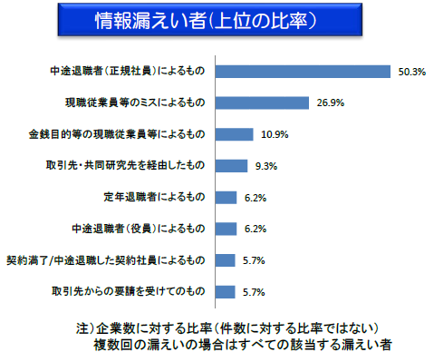
秘匿化： 契約による保護
◆正規社員の中途退職者による情報漏えいが最多
⇒ 退職者とは、「競業避止義務契約」を締結する
経産省知財政策室「近時の技術流出事例への対処と技術流出の実態調査について」（平成25年3月）より引用

Slide 17
秘匿化： 契約による保護
退職者との「競業避止義務契約」の有効性を判断する際のポイント（裁判例）
①企業側に営業秘密などの守るべき利益があるかどうか
①を踏まえつつ、競業避止義務契約の内容が目的に照らして合理的な範囲に留まっているかという観点から
（憲法22条～職業選択の自由との関係が問題となる。）
②従業員の地位（営業秘密に関係する業務を行っていたか等）
③地域的な限定があるか（職業選択の自由を阻害する広範な制限がないか等）
④競業避止義務の存続期間に必要な制限（2年以内等）があるか
⑤禁止される競業行為の範囲に必要な制限が掛けられているか
⑥代償措置（高額賃金など「みなし代償措置」も含む）が講じられているか
⇒「秘密保持手当て」の名目を設定することも有効。
★営業秘密漏洩を含む、懲戒免職事由があったときは退職金返還と規定しておく。
Ex.)大阪地判H28.6.23平成25年（ワ）第12149号は、退職金返還請求認容

Slide 18
秘匿化： 契約による保護
在職中、退職後を含めて漏洩を防ぐ ⇒社員との間で、在職中及び退職後の期間を含めて秘密保持契約を締結する
秘密保持契約を締結するタイミング
①入社時
大枠での秘密保持契約をする。双方に争いがないため契約を締結しやすい。
②配属時、異動時、プロジェクト参加時・離脱時
取り扱う情報を絞り込んで契約することが可能。秘密保持の対象が明確になる。
③退職時
取り扱った情報を特定した契約が可能。情報が絞り込まれることは双方に有意義。
面談によって内容を確認することが好ましい。
記録媒体の返還、破棄も約束、実行させる。
但し、争いがあると契約できない可能性があるため、上記①や②の契約は必要。
④役職定年時とその後の退職まで期間と退職時

Slide 19
秘匿化： 先使用権による保護
営業秘密の弱点： 他人の特許権を侵害する場合は実施できない ⇒ 技術情報は、営業秘密としての管理＋先使用権の証拠の収集・保管 企業化技術情報だけでなく、何が何時決定され設備が発注、完成稼働したのかなどの文書化
先使用権の要件
他社の特許出願前に、先使用技術発明の「完成」が必要、発明地は不問
更に「実施事業orその準備」が必要、実施事業or準備地は「日本」が必要
先使用権の効果
実施・準備している「発明及び事業の目的の範囲内」で継続⇒「点」の保護に限定
他者による特許権の行使に対する抗弁（特許権侵害にならない）
後の実施形式の変更⇒先使用技術発明の同一性の範囲内で可（判例）
後の実施行為の追加・変更⇒不可
実施規模の拡大⇒可
各国の先使用権の有無・要件・効果は各国法毎⇒確認が必要
日本国際知的財産保護協会「平成22年度特許庁委託産業財産権制度各国比較調査研究等事業 先使用権制度に関する調査研究報告書」（平成23年3月）
http://www.jpo.go.jp/cgi/link.cgi?url=/shiryou/toushin/chousa/zaisanken_kouhyou.htm

Slide 20
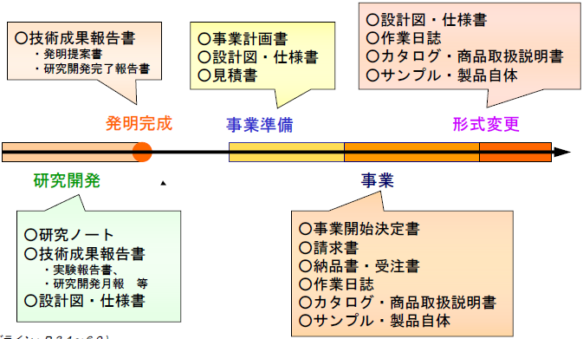
証拠化： 営業秘密・先使用権の立証資料
時期・対象資料
特許庁「平成26年度知的財産権制度説明会（実務者向け）説明資料」より引用
公証制度
確定日付：当該日付に文書等が存在したことを証明
事実実験公正証書：実験・製法等、公証人が実際に経験した事実に基づき作成
私署証書の認証：認証日の証書の存在と作成名義人の署名の証明
私署証書の認証と確定日付とでの物自体の保存（対パラメータ特許）

Slide 21
証拠化： 民間業者の「タイムスタンプ」
タイムスタンプ 【関連URL】 http://www.dekyo.or.jp/tbf/seika/index.html
電子データに時刻情報を付して、その時刻にそのデータが存在した事実と、その時刻から検証した時刻までの期間に変更されていない事実を、簡便に証明する、民間業者のサービス
タイムビジネス協議会「タイムスタンプについて補足説明資料」（2014年10月）より引用

Slide 22
証拠化： 公的機関による「タイムスタンプの保管」
タイムスタンプの保管によるノウハウ保護の強化（中長期）
産構審知財分科会営業秘密保護・活用小委員会「中間とりまとめ」（平成27年2月）
特許庁「中小企業等に対する営業秘密保護を含めた知的財産のワンストップ支援体制」（平成26年10月31日）より引用

Slide 23
証拠化： 技術内容の書面化
先使用権における発明内容の特定の問題点
実際には、原資料記載の一実施態様全体がそのまま盗用・冒認出願される事例は多くはない。一部だけが流用されたり、一部が改変される事例が多い。 実施態様自体は異なるので、発明の同一性が問題。
実際には、原資料記載の先使用技術の一実施形式が保有者にてそのまま 継続的に実施される事例は多くはない。その形式が実施直前に実施技術が変更される事例が多い。実施形式自体は異なるので、発明の同一性が問題。
一般論として特許発明がそのまま事業化されることはまずなく事業化直前で変更されていて、特許発明を実施していると錯覚していることが多いのと同じで、文書化したものの見直しが必要
原資料の証拠化(文書化・書面化）は必要だが、不十分なことが多い。
発明内容（技術内容）の書面化
原資料に化体した発明を、クレーム類似の手法で、多側面から多単位で 多層に特定し、「書面化」することが、証拠化として有用。 一般論として企業風土として社内で文書化・書面化して残すことを根付かせる必要あり
＜参考＞特許出願を公開前に取下げ、営業秘密・先使用の立証資料としている企業もあり
但し、有用性・非公知性は進歩性・公知性より緩いことに留意。

Slide 24
証拠化： シナリオについての配慮
確定日付・タイムスタンプの限界と対策
確定日付・タイムスタンプでの立証は、時点と内容の同一性のみ。
データそのままでは、点としての証拠で、立証がしにくい。
証拠化書類とデータとを組み合わせて、証拠が時系列的にシナリオとして 理解されるように配慮する。
具体的手法
頭紙の追加：証拠の趣旨の説明、前述のクレーム類似の文章を表示した 頭紙を追加する。
各データと趣旨を記載した書面を紐付けする。
文書種類を番号で系列化等

Slide 25
証拠化： その他の事項
◆確定日付
☞データ記録媒体とそれをプリントアウトしたものを一体として確定日付用の
書類保管封筒で保管することも可
データの相互関係や経過事情なども文書として同時に確定日付
◆事実実験公正証書
☞先使用権立証のための証拠保全と考えればよい
ただ、製造現場での公証人への説明が必要なので、企業担当者と弁理士が
どのようなストーリーで行うのか、製造技術のポイント、どのような条件で実施して
いるかなどのポイントなど証書に記載してもらうべき点とか写真撮影するべき点を
あらかじめチェックし、公証人へ予備知識説明をする必要あり
◆タイムスタンプ
☞コピーには物理コピー（イメージコピー）と論理コピー(通常のコピー;ハッシュ値変化）あり
印刷とかコピーする場合にはハッシュ値が変化することがあるので、変化しない
ように操作する必要あり; 電子ﾃﾞｰﾀの一部が変更しないように取り扱うこと！

Slide 26
技術秘密（営業秘密）その他事項
◆「営業秘密」用語に違和感（特に技術職、技術系営業職）
☞研究開発系技術職；営業秘密ではなく「技術秘密」の用語を使用して教育
☞技術系営業職；営業の秘密と勘違いし、技術秘密を説明してしまう傾向
◆共同研究開発での他社等の技術秘密の流入
☞他社・中小企業・ベンチャー企業との共同研究開発の機会頻発
他社等の技術秘密と自社のものと明確に区別する情報管理体制の確保
他社等の技術秘密の漏洩開示などで加害者、信用喪失
一元的に管理し指導等する部署ナシ
◆大学教員の論文から共同研究開発に伴う技術秘密の漏洩
☞研究成果の評価；学術論文中心
論文にここまで書かせろという要求に企業は弱い
出願発明と矛盾が出てくることも多い
学術論文、特許出願（インチキな用語を使いたがる）、技術秘密の関係の不理解

Slide 27
弁理士の活用
技術の特許化：弁理士の日常業務
※新規性・進歩性の評価、発明の発掘・記述
非公知部分の切り分け指導→情報アクセス性の結果的な改善
有用性部分の客観的価値評価
技術の発明としての記述・表現の指導
発明者・創作者（秘密管理性）、資料趣旨の追加
研究者などへの特許文書の読み方の指導
技術の公知化
※他社の新たな特許による追随を断ち切るために、上記１．ａ～ｄのスキルを技術の公知化に活かす。
技術の秘匿化
※上記１，２の公開資料を通じた他社の新たな特許による追随を断ち切る ために、上記１．ａ～ｄのスキルを技術の秘匿化に活かす。

Slide 28
ご清聴ありがとうございました
ご相談
各県の知財総合支援窓口
http://chizai-portal.jp/
テキスト作成
飯田 圭、鷺 健志、北村 光司、
二間瀬 覚、市川 ルミ、産形 和央、
平野 隆之、中尾直樹、高石秀樹
2017年3月６日変更
28

